Slide 1

第六章
工具包 –
Collection Stream APIs

Slide 2
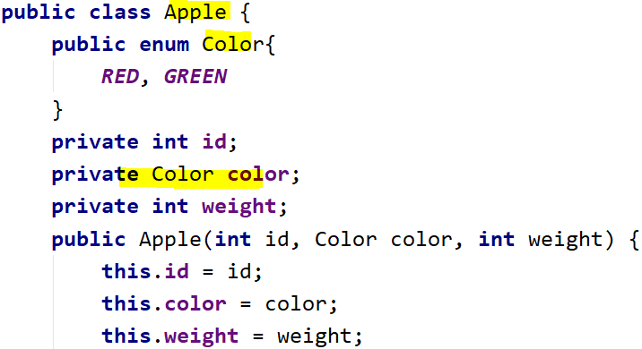
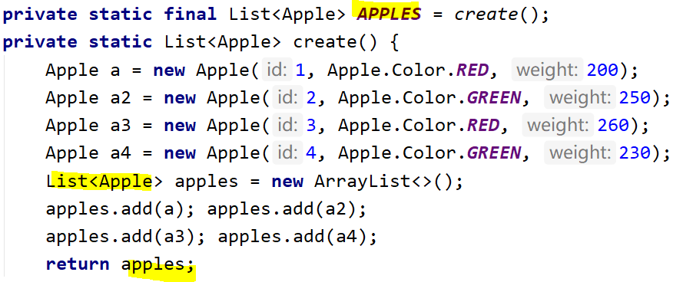
Chapter Objectives
枚举类型用来声明一组带标识符的常量
当一个变量只有几种固定可能取值的时候使用
定义枚举类型以后，可以直接通过类型名引用常量
测试类型
+++++++++++++++++++++++++
测试集合

Slide 3
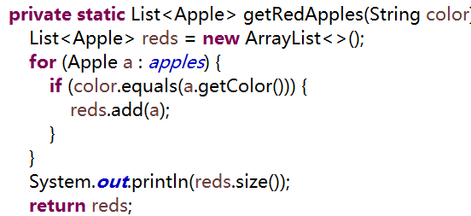
Chapter Objectives
返回指定颜色的所有苹果？
SQL语句
没有循环实现
没有筛选实现
即，无需实现查询
仅需表达与描述
SQL代码语句描述
查询苹果表中
指定颜色的
所有苹果
+++++++++++++++++++++++++
Java代码语句描述
创建装指定颜色苹果的集合
循环遍历源苹果集合
判断本次遍历苹果颜色
将其加入集合
Java代码
无法描述问题本身

Slide 4
Processing Data with Streams
Introduced in Java 8, the Stream API is used to process collections of objects. A stream is a sequence of objects that supports various methods which can be pipelined to produce the desired result.
java.util.stream.Stream<T>接口
鉴于Java对集合操作的复杂性，Java8中引入Stream API，用于操作处理集合中的元素
集合是存储元素对象的容器
而Stream(集合流)，并不是存储元素的数据结构，而是操作集合元素的管道
商品(元素)从仓库(集合)取出，经商品包装流水线(集合流)操作，达到出厂销售的结果
Stream操作的是集合中的元素，而非集合本身。因此，将创建新集合聚合Stream操作的结果，而不影响源集合结构

Slide 5
Chapter Objectives
Stream仅会对流过的元素操作一次(流走了)(与Iterator的游标相似)
因此，必须生成一个新Stream才能继续操作
Stream上的操作会被延迟处理，即针对一个stream的多次操作会被优化后执行，从而提高执行效率
Stream提供了一系列操作集合元素的函数，供开发者直接使用
Collection接口中，通过stream()方法获取当前集合的Stream对象
Intermediate Operations，中间操作
Terminal Operations，终止操作

Slide 6
Terminal Operations
Terminal Operations。终止操作，终止stream操作处理，消费stream操作产生的结果
collect()：聚合在stream中间操作的结果
forEach()：迭代stream的每个元素。是方法，不是for-each-loop循环
long count()：获取stream中元素个数计数.
……
Collectors(java.util.stream.Collectors)类，用于操作聚合结果的工具类
groupingBy()/mapping()
toList()/toSet()/toMap()
……

Slide 7

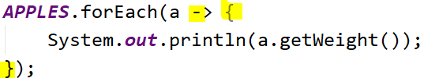
原
基于foreach语句
++++++++++++++++++++++++++++++++++++
集合
每一次迭代元素
新
基于forEach()方法
以及Lambda描述的函数
++++++++++++++++++++++++++++++++++++
单条语句
可进一步简化省略{}

Slide 8
Intermediate Operations
Intermediate Operations。中间操作，对集合中元素的执行的具体操作
Stream filter()：基于参数选择stream中的元素，过滤
Stream map()：基于stream操作映射为新的类型，映射
Stream sorted()：排序stream中的元素，排序
……
中间操作执行后，将结果置入一个新Stream，从而允许基于新Stream实现后续操作，形成基于Stream的操作链

Slide 9
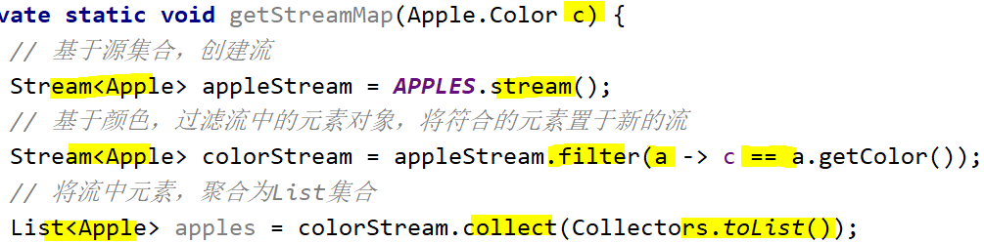
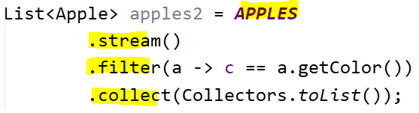
Chapter Objectives
Stream<T> filter()。过滤stream中元素，表达式结果必须为boolean值，为真置于新stream，为假过滤掉
需求：获取指定颜色的苹果
++++++++++++++++++++++++++++
基于stream的方法链

Slide 10
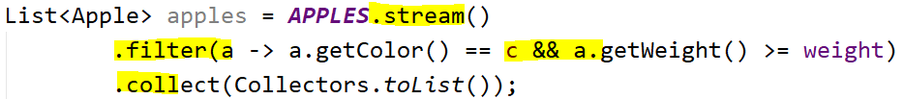
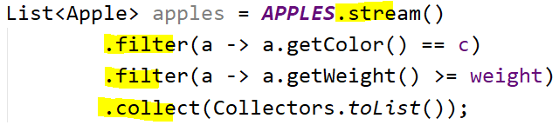
Chapter Objectives
需求：获取指定颜色，且大于等于重量的苹果
效果相同
但语义描述更好
且执行时将自动优化
操作流
过滤颜色
过滤重量
聚合

Slide 11
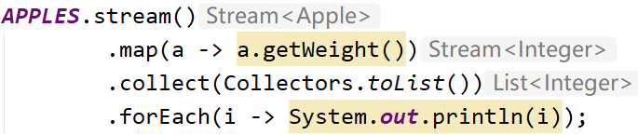
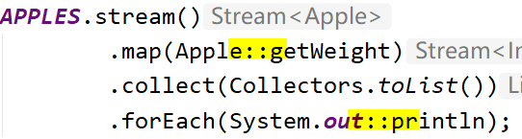
Chapter Objectives
Stream<T> map()。映射Stream中元素，基于条件将元素映射为新类型元素
需求：将苹果重量收集为新集合，并打印输出
此时流中的类型为映射类型
获取重量
并映射到流中
聚合的结果为
封装整型的集合
+++++++++++++++++++++++++++++++++++
进一步简化
Idea的自动提示
非代码
当lambda表达式
只对参数结果操作时
通过
类型::类型中的方法
简化代码
自动将唯一的参数注入方法

Slide 12
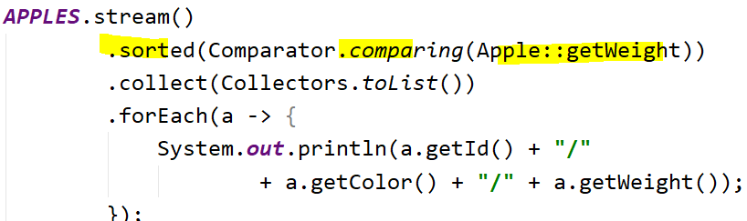
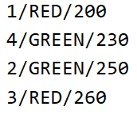
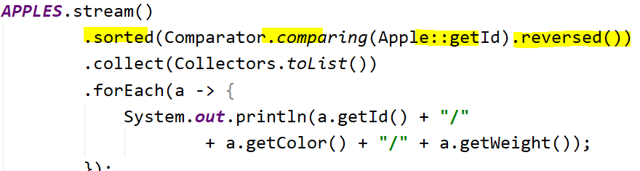
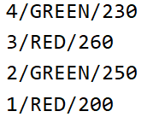
Functional Interfaces
Stream<T> Sorted()。对stream中元素排序
Comparator类。比较器。控制顺序
comparing()，基于指定值排序
reversed()，倒序
以苹果重量顺序排序
以苹果ID逆序排序

Slide 13
Chapter Objectives
Stream的其他方法
takeWhile()，从同遍历置于流，到结果为true停止
dropWhile()，从头遍历，到结果为true开始置于流
flatMap()，将多层映射合并
findFirst()，从流中取第一个符合条件元素，封装到Optional
findAny()，从流中取任意一个符合条件元素
anyMatch()，任意一个元素符合条件，返回true
allMatch()，全部元素符合条件，返回true
……

Slide 14

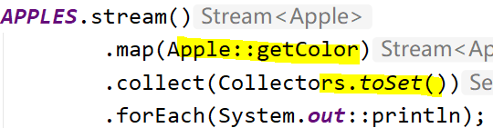

Chapter Objectives
T collect()。聚合，收集stream一系列中间操作产生的结果
Collectors(java.util.stream.Collectors)类，用于操作聚合结果的工具类
groupingBy()/mapping()
toList()/toSet()/toMap()
……
需求：将所有苹果的颜色映射为新集合
聚合为Set集合
过滤相同颜色

Slide 15
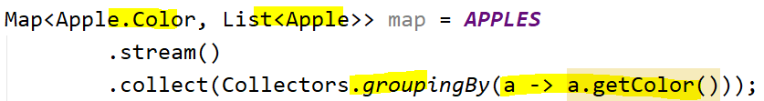
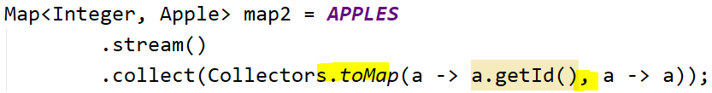
Chapter Objectives
groupingBy()，基于给定数据，以Map分组集合
toMap(K, V)，基于给定键值，以Map分组集合
需求：将不同颜色苹果分组
需求：以ID为键，以元素对象为值

Slide 16
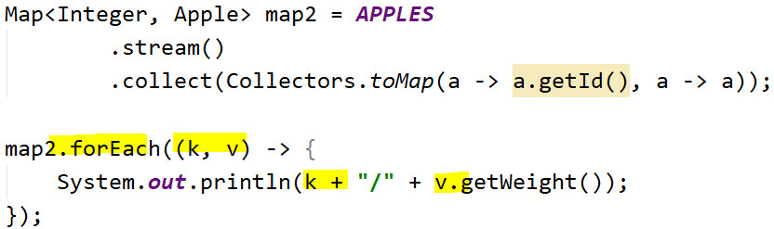

Chapter Objectives
Java8支持Map forEach循环，可直接获取每次遍历元素的键与值
按ID分组
并获取重量

Slide 17


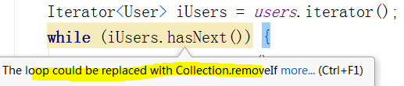
removeIf
Boolean removeIf()
The default implementation traverses all elements of the collection using its iterator(). Each matching element is removed using Iterator.remove().
Collection接口中定义。移除符合函数表达式的元素。底层依然基于Iterator迭代器实现
极简洁优雅的实现了元素的移除
使代码关注于对集合的业务操作本身
而非游标/位置/移动等非业务逻辑操作
Idea自动提示优化

Slide 18
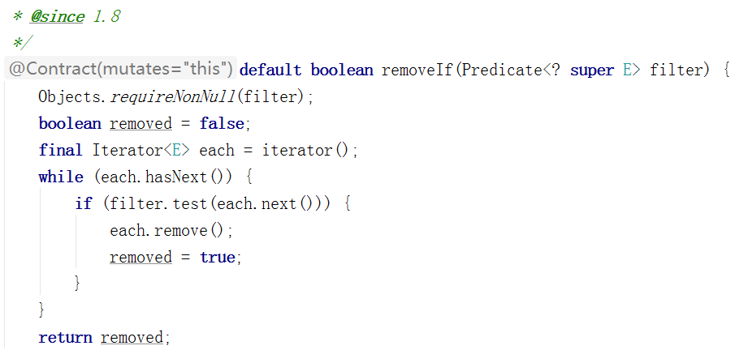
removeIf()源码
底层依然基于
Iterator迭代器实现

Slide 19
Stream仅操作源集合中的元素，基于操作产生新集合，不改变源集合结构。即，源集合/新集合，均持有该元素对象的引用
filter()，过滤
map()，映射
sorted()，排序
collect()，聚合
操作均返回stream，因此可以链接形成一条单向的管道
支持多线程并发处理，而无需显式创建线程(后期讨论)

Slide 20
Summary
 | content
Java集合框架 | Java集合框架的优点；核心接口；实现集合的基本数据结构；设计集合接口与集合实现分离的目的与优点；
Collection接口 | 不同集合/不同数据结构间集合的转换；Collection接口中的常用方法；
List接口 | 特点；基本方法；声明方法；元素为基本类型的声明使用方法；继承关系对象的添加；引用传递；了解iterator迭代器；
Set接口 | 特点；基本方法；
Map接口 | 键值对；键与值的支持类型；相同key的判断；常用方法；string类型的键；
Java集合Stream | Stream的特点；forEach()/map()/filter()/sorted()操作方法；collect()操作结果的处理；Collectors类的常用方法toList() toSet() toMap()；Map的foreach循环；
函数式编程 | 特点，与面向对象的区别；方法与函数；Lambda表达式的声明；函数式接口；@FunctionalInterface函数式接口注解；

